Slide 1
暗認本読書会6 RSA暗号,楕円曲線暗号, 中間者攻撃, ハッシュ関数
2021/11/4
https://anninbon.connpass.com/
光成滋生

Slide 2
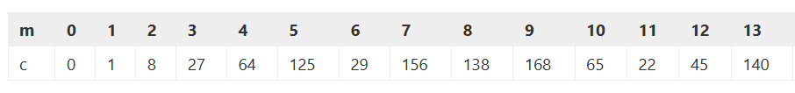

RSA暗号
小さいRSA暗号の例
$n=187, e=3$, $(n,e)$が公開鍵, $f\left(x, y,n\right)=x^{y} mod n$
暗号化
$Enc\left(m\right)=m^{e} mod n$
復号
$Dec\left(c\right)=c^{d} mod n$ where $d=107$

Slide 3
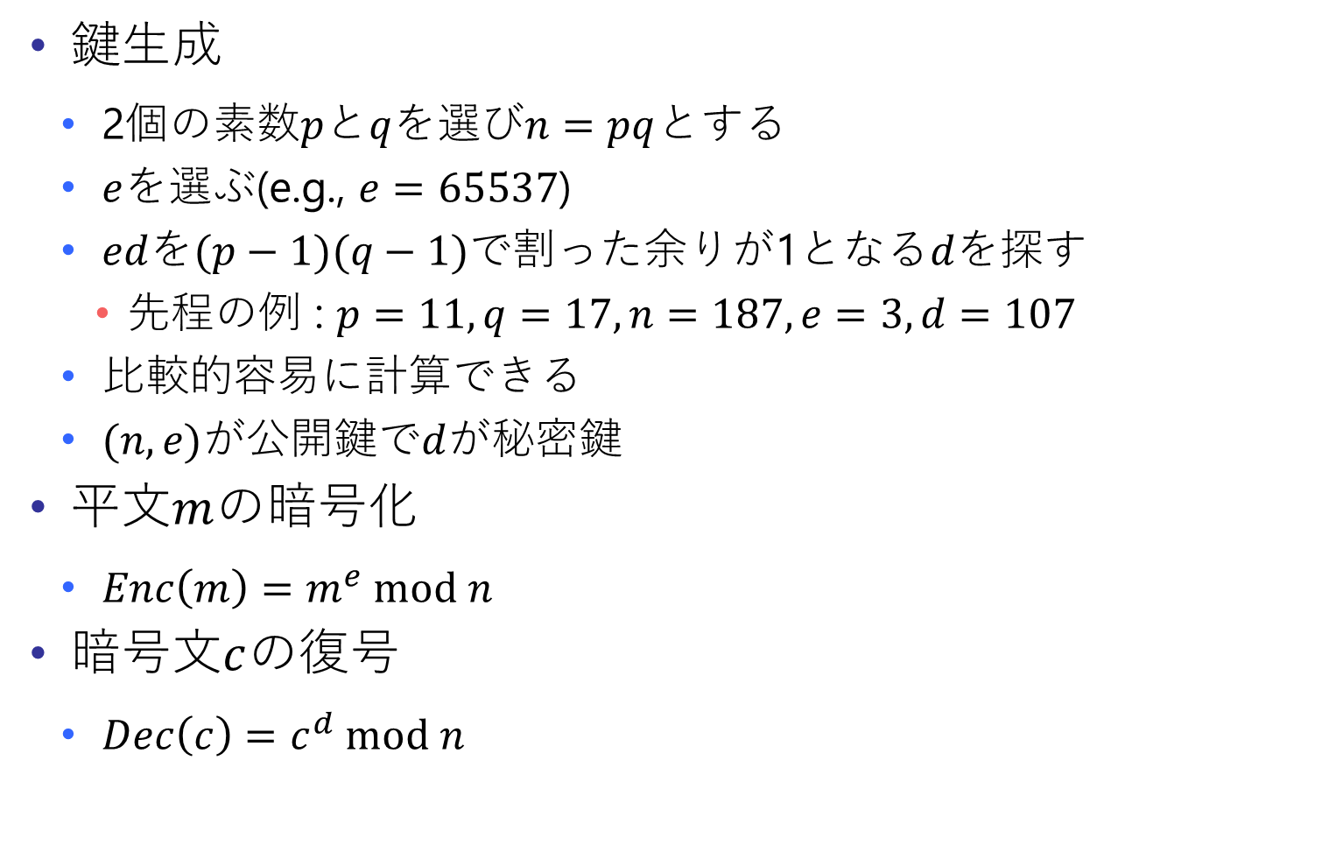
RSA暗号の作り方
鍵生成
2個の素数$p$と$q$を選び$n=pq$とする
$e$を選ぶ(e.g., $e=65537$)
$ed$を$(p−1)(q−1)$で割った余りが1となる$d$を探す
先程の例 : $p=11, q=17, n=187,e=3, d=107$
比較的容易に計算できる
$(n,e)$が公開鍵で$d$が秘密鍵
平文$m$の暗号化
$Enc\left(m\right)=m^{e} mod n$
暗号文$c$の復号
$Dec\left(c\right)=c^{d} mod n$

Slide 4
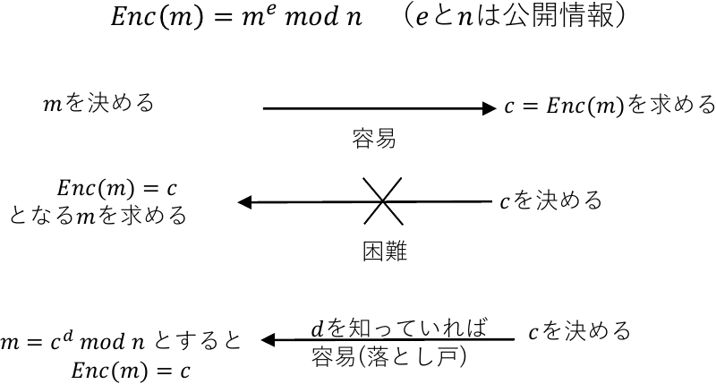

RSA暗号の安全性
RSA仮定
$(n, e)$と暗号文$c$から元の$m$は求められない
十分大きな素数$pq$ならRSA仮定は成り立つ(と考えられている)
$n=pq$の素因数分解ができればRSA仮定は破れる
落とし戸付き一方向性関数(trapdoor function)

Slide 5
実際に使われるRSA暗号
前述の(大抵の暗号の本に載ってる)RSA暗号は 安全ではないので使ってはいけない
乱数を含まない決定的アルゴリズム
0や1の暗号文はいつも0や1
PKCS#1 v1.5（Public-Key Cryptography Standards）
広く使われる安全なRSA暗号の方式
RSA-OAEP
CRYPTRECの電子政府推奨暗号リストにある方式
RSA暗号の方式 | 安全性
RSA暗号の基本方式 | 安全でない
PKCS#1 v1.5で定義されたもの | 理論的に安全とは示されていない
RSA-OAEP | 理論的に安全と示されている

Slide 6
OpenSSLによるRSA暗号の鍵の作り方
鍵生成 ; 秘密鍵ファイルを作る
秘密鍵ファイルから公開鍵ファイルを取り出す
ファイルの中身を見る
Pythonで16進数を設定する
openssl genrsa 2048 > sec-test-key.txt
openssl rsa -pubout < sec-test-key.txt > pub-test-key.txt
openssl rsa -text -pubin -noout < pub-test-key.txt
openssl rsa -text -noout < sec-test-key.txt
def convert_to_int(s):
return int("".join(s.split()).replace(":",""),16)

Slide 7
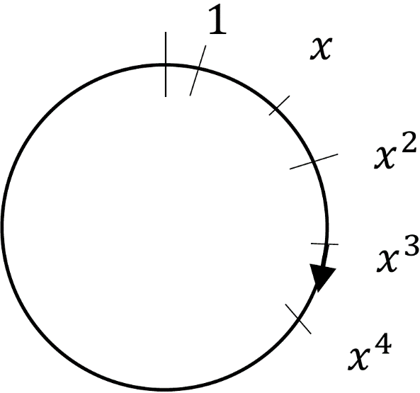
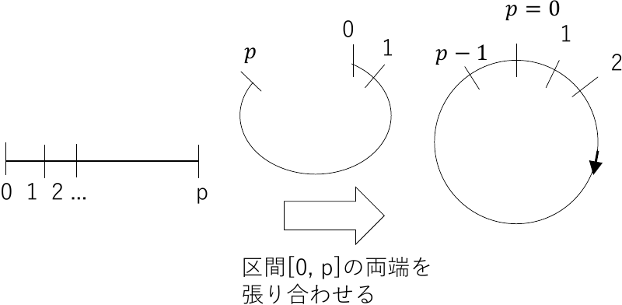

楕円曲線暗号
「楕円曲線」は「楕円」でも「曲線」でもない
$𝔽_{p}$から2次拡大体$𝔽_{p^{2}}$を作ったように ${\left(𝔽_{p}\right)}^{2}$に別の演算(足し算)を導入する
より安全な暗号の構築
$𝔽_{p}$のイメージ

Slide 8
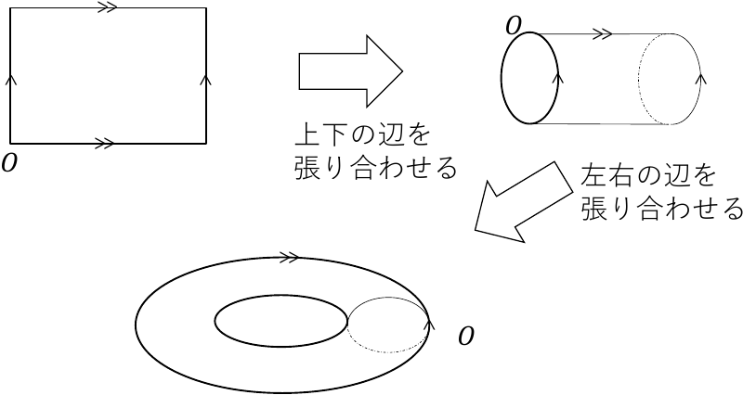
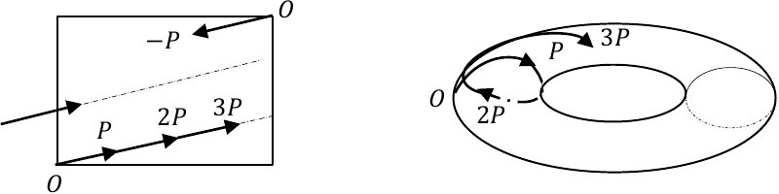

楕円曲線の加算のイメージ
トーラス(浮輪)
トーラス上の点$P$の2倍, 3倍, 加算

Slide 9
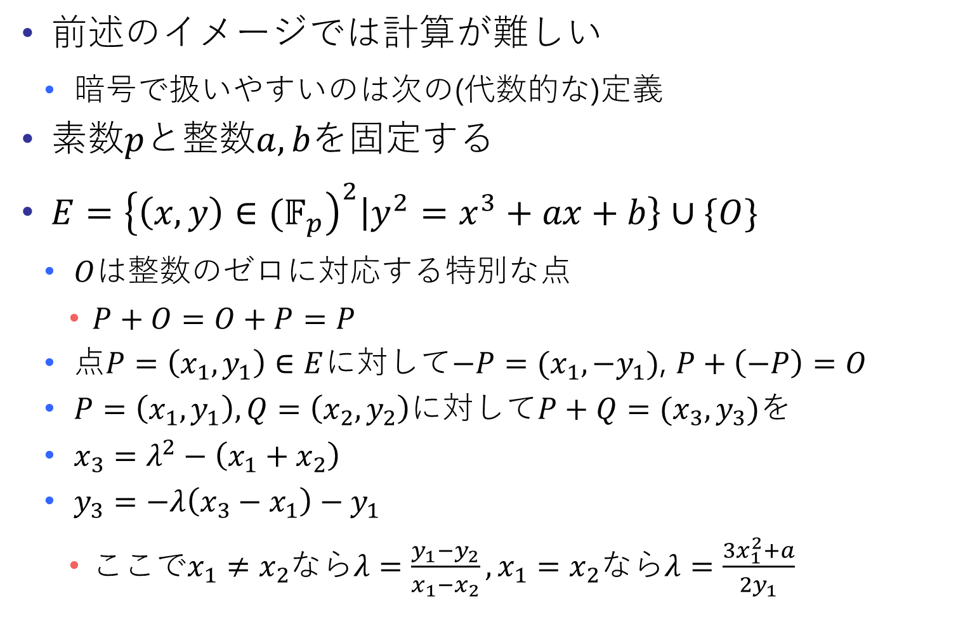
楕円曲線の加算公式
前述のイメージでは計算が難しい
暗号で扱いやすいのは次の(代数的な)定義
素数$p$と整数$a, b$を固定する
$E={\left\{\left(x,y\right)∈{(𝔽}_{p}\right)}^{2}\left|y^{2}=x^{3}+ax+b\right\}∪\{O\}$
$O$は整数のゼロに対応する特別な点
$P+O=O+P=P$
点$P=\left(x_{1},y_{1}\right)∈E$に対して$−P=(x_{1},−y_{1})$, $P+\left(−P\right)=O$
$P=\left(x_{1},y_{1}\right), Q=\left(x_{2},y_{2}\right)$に対して$P+Q=(x_{3},y_{3})$を
$x_{3}=λ^{2}−\left(x_{1}+x_{2}\right)$
$y_{3}=−λ\left(x_{3}−x_{1}\right)−y_{1}$
ここで$x_{1}≠x_{2}$なら$λ=\frac{y_{1}−y_{2}}{x_{1}−x_{2}}, x_{1}=x_{2}$なら$λ=\frac{3x_{1}^{2}+a}{2y_{1}}$

Slide 10
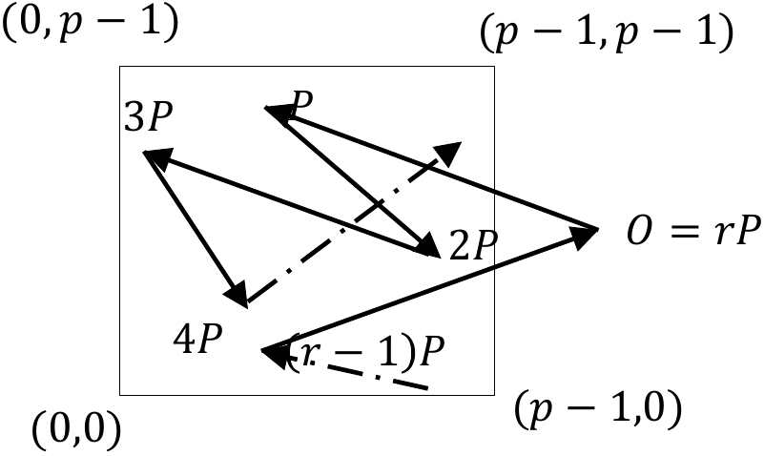
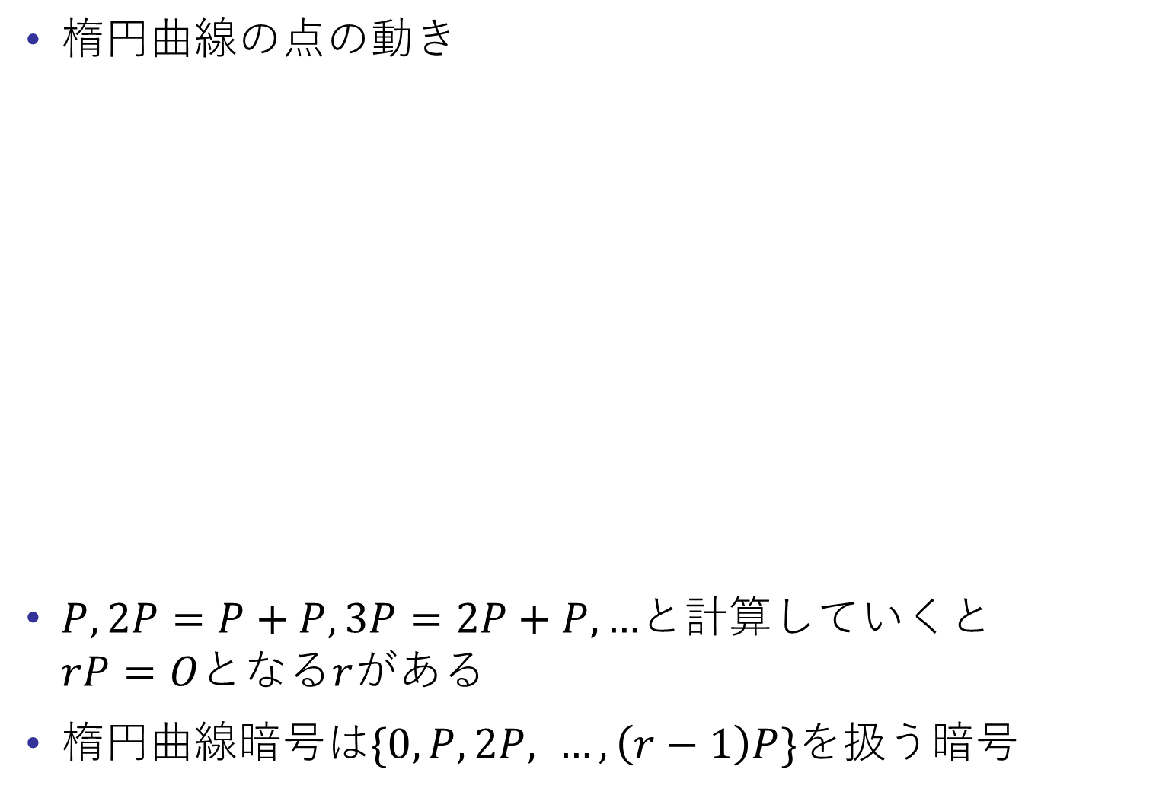
細かいことは忘れて大事な点
楕円曲線の点の動き
$P, 2P=P+P, 3P=2P+P, …$と計算していくと $rP=O$となる$r$がある
楕円曲線暗号は$\{0, P, 2P, …, \left(r−1\right)P\}$を扱う暗号

Slide 11
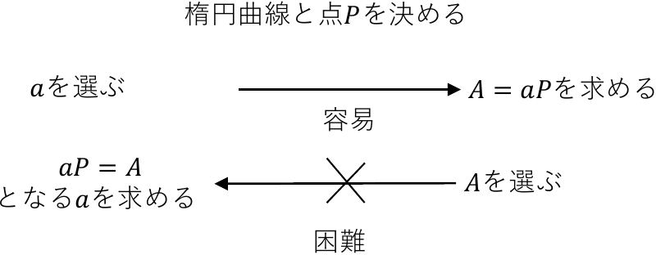
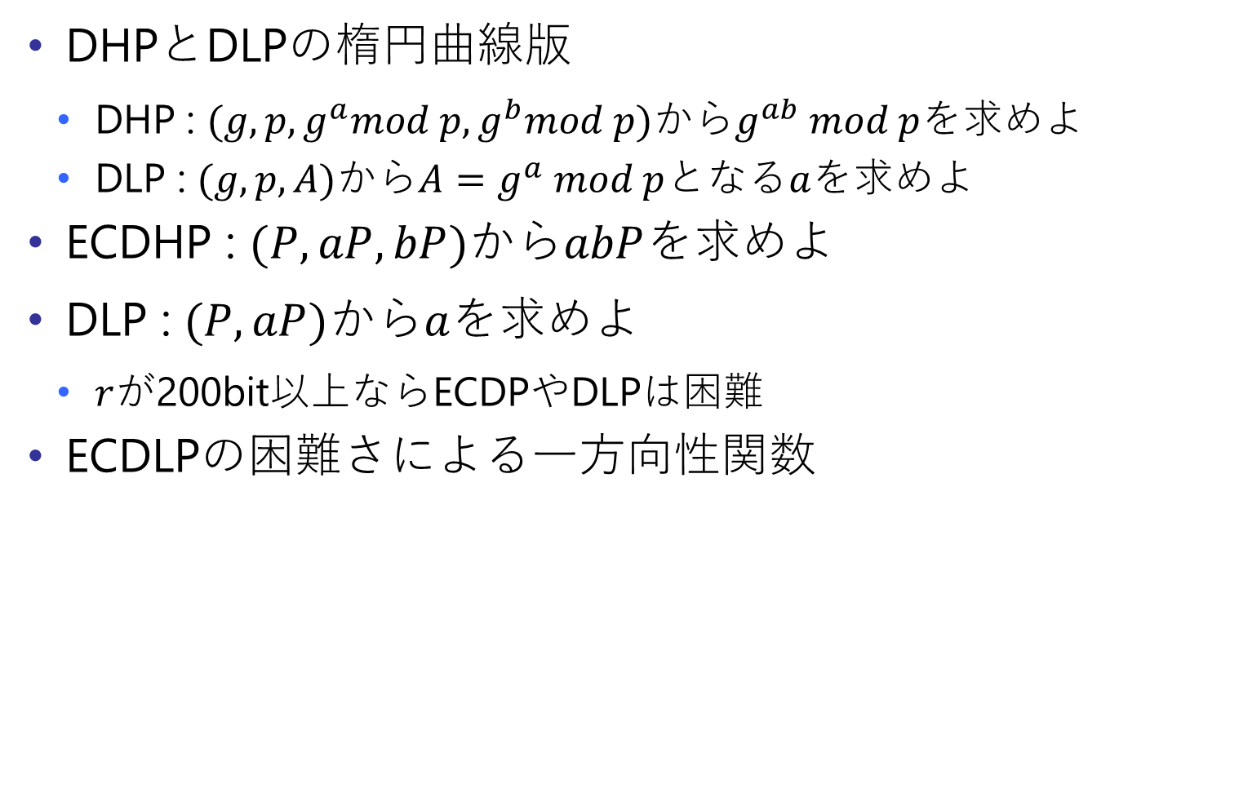
ECDHPとECDLP
DHPとDLPの楕円曲線版
DHP : $(g,p,g^{a}mod p, g^{b}mod p)$から$g^{ab} mod p$を求めよ
DLP : $(g,p,A)$から$A=g^{a} mod p$となる$a$を求めよ
ECDHP : $(P, aP, bP)$から$abP$を求めよ
DLP : $(P, aP)$から$a$を求めよ
$r$が200bit以上ならECDPやDLPは困難
ECDLPの困難さによる一方向性関数

Slide 12
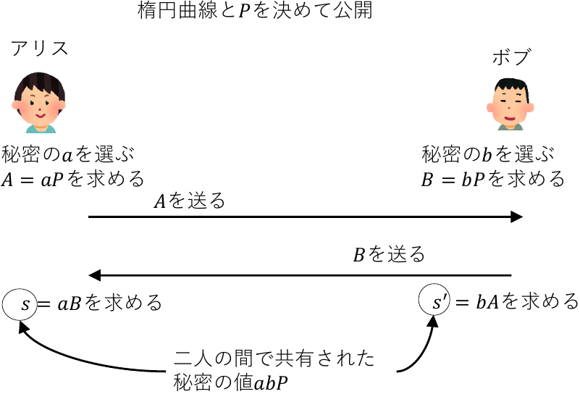
ECDH鍵共有
DH鍵共有の楕円曲線版
ECDHPが困難なら盗聴に対して安全

Slide 13
楕円曲線暗号の特長
楕円曲線暗号
楕円曲線を用いた暗号技術(鍵共有, 公開鍵暗号, 署名)の総称
RSA暗号やDH鍵共有に比べて鍵を小さくできる
RSA暗号やDH鍵共有への攻撃
数体篩法(準指数時間アルゴリズム)
128bitセキュリティのためには数千ビット必要
楕円曲線を使えば256bitでよい
暗号方式 | ビット数
RSA暗号 | 1024 | 1219 | 2048 | 2832 | 11393
楕円曲線暗号 | 138 | 152 | 206 | 245 | 497
共通鍵暗号 | 72 | 80 | 108 | 128 | 256

Slide 14
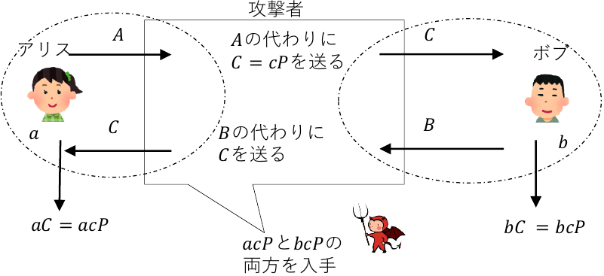
中間者攻撃MITM(Man-In-The-Middle)
DH鍵共有や公開鍵暗号は通信の盗聴に対して安全
しかし改竄に対しては安全ではない
DH鍵共有への中間者攻撃

Slide 15
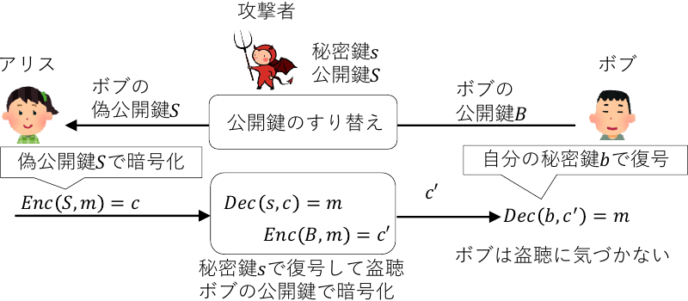
公開鍵暗号への中間者攻撃
対策は認証局の章で

Slide 16
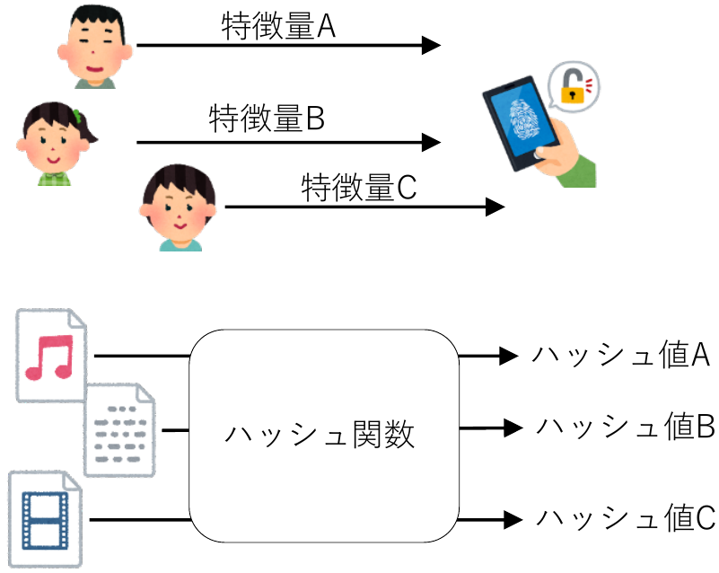
ハッシュ関数
世の中のあらゆるデータに対して 唯一の固定サイズの識別子(ハッシュ値)を求める関数
決定的アルゴリズム
人に対する指紋や静脈パターンなどに相当

Slide 17
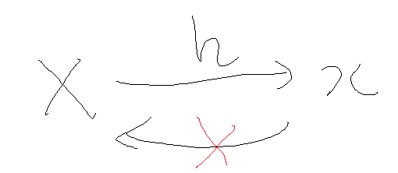
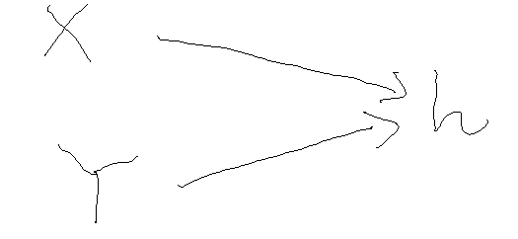
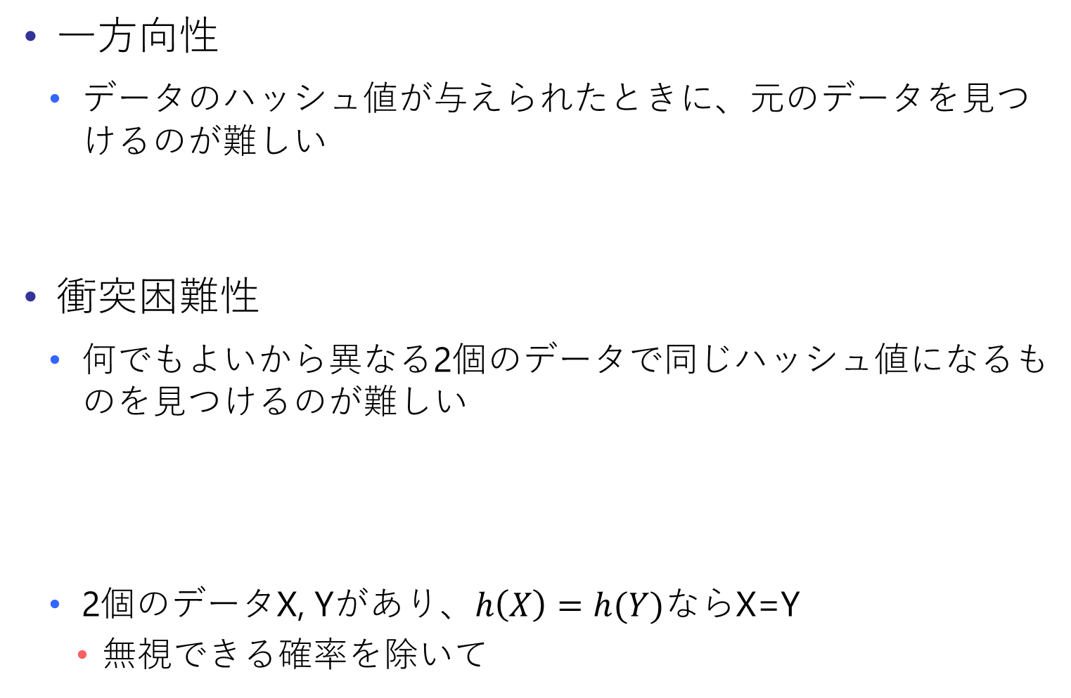
暗号で使うハッシュ関数$h$
一方向性
データのハッシュ値が与えられたときに、元のデータを見つけるのが難しい
衝突困難性
何でもよいから異なる2個のデータで同じハッシュ値になるものを見つけるのが難しい
2個のデータX, Yがあり、$h\left(X\right)=h(Y)$ならX=Y
無視できる確率を除いて

Slide 18
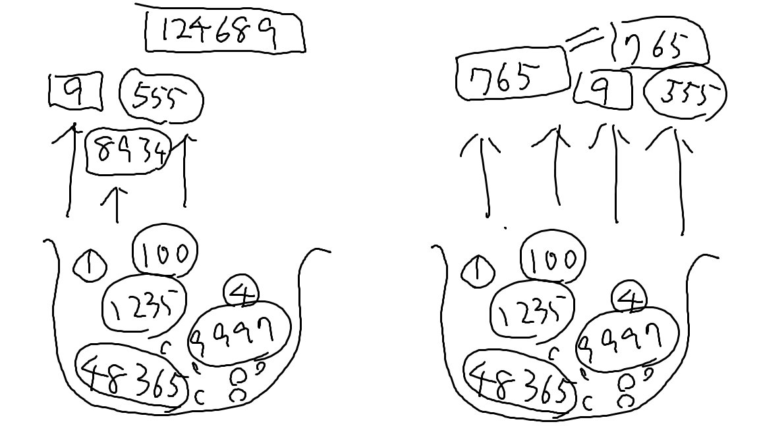
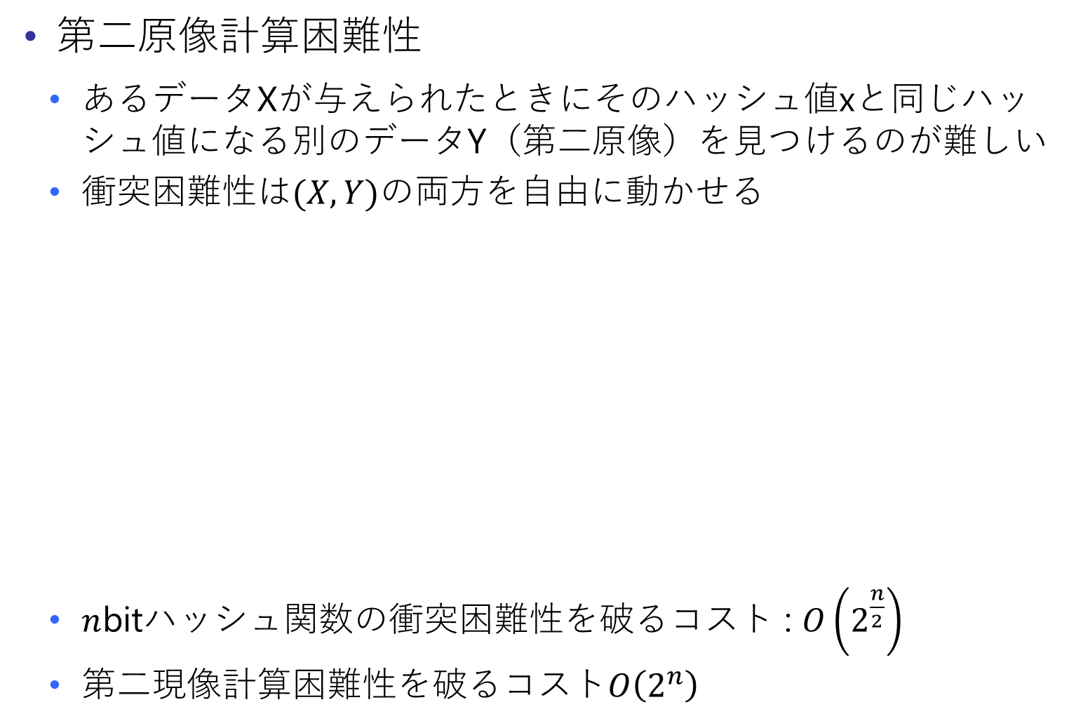

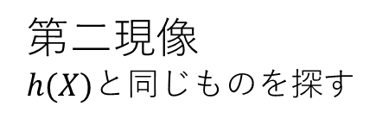
誕生日パラドックス
第二原像計算困難性
あるデータXが与えられたときにそのハッシュ値xと同じハッシュ値になる別のデータY（第二原像）を見つけるのが難しい
衝突困難性は$(X, Y)$の両方を自由に動かせる
$n$bitハッシュ関数の衝突困難性を破るコスト : $O\left(2^{\frac{n}{2}}\right)$
第二現像計算困難性を破るコスト$O\left(2^{n}\right)$
衝突
取ってきた中で 同じものを探す
$$h\left(X\right)=$$
第二現像
$h(X)$と同じものを探す

Slide 19
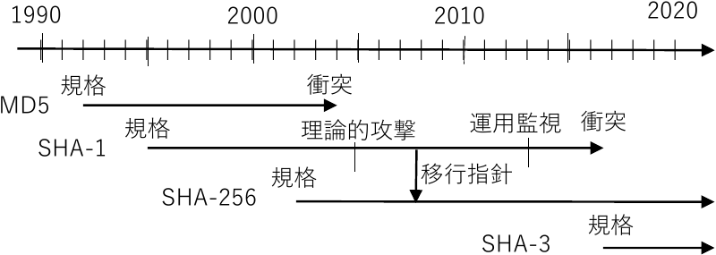
ハッシュ関数の歴史

Slide 20
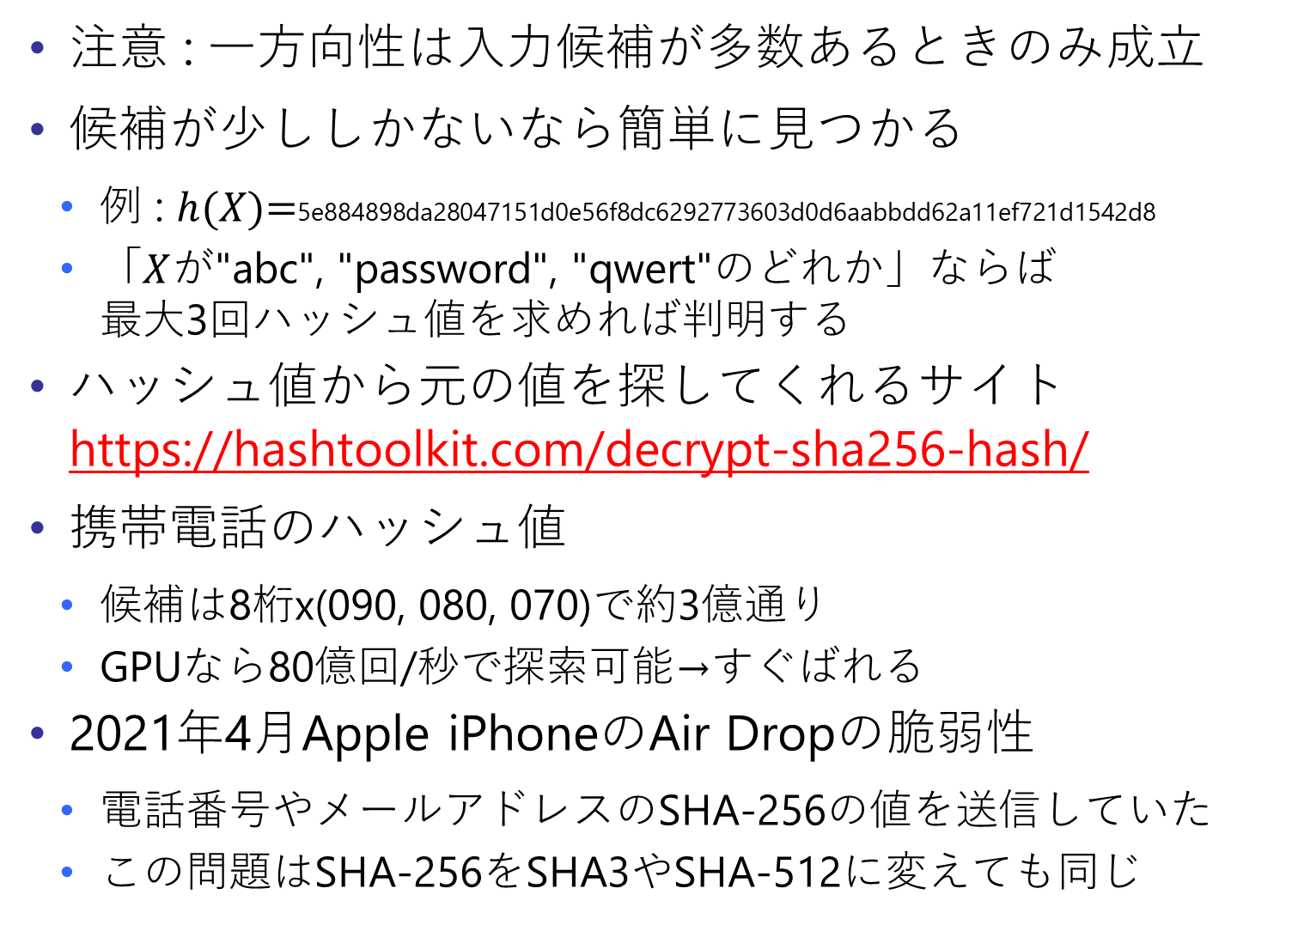
パスワードとハッシュ関数
注意 : 一方向性は入力候補が多数あるときのみ成立
候補が少ししかないなら簡単に見つかる
例 : $h(X)\text{=}\text{5}\text{e}\text{884898}\text{da}\text{28047151}\text{d}\text{0}\text{e}\text{56}\text{f}\text{8}\text{dc}\text{6292773603}\text{d}\text{0}\text{d}\text{6}\text{aabbdd}\text{62}\text{a}\text{11}\text{ef}\text{721}\text{d}\text{1542}\text{d}\text{8}$
「$X$が"abc", "password", "qwert"のどれか」ならば 最大3回ハッシュ値を求めれば判明する
ハッシュ値から元の値を探してくれるサイト https://hashtoolkit.com/decrypt-sha256-hash/
携帯電話のハッシュ値
候補は8桁x(090, 080, 070)で約3億通り
GPUなら80億回/秒で探索可能→すぐばれる
2021年4月Apple iPhoneのAir Dropの脆弱性
電話番号やメールアドレスのSHA-256の値を送信していた
この問題はSHA-256をSHA3やSHA-512に変えても同じ

Slide 21
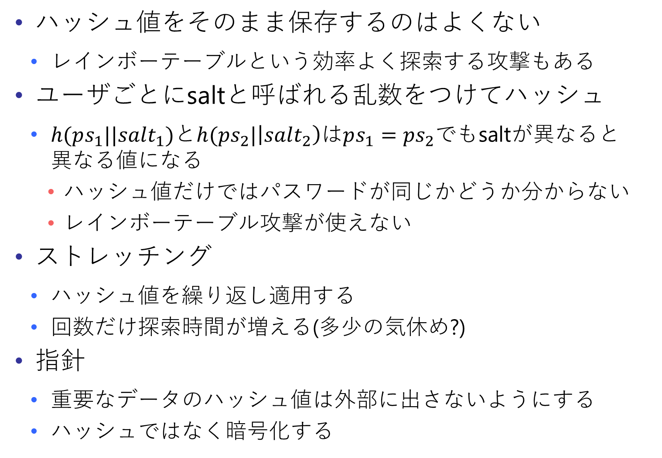
パスワードの保存方法
ハッシュ値をそのまま保存するのはよくない
レインボーテーブルという効率よく探索する攻撃もある
ユーザごとにsaltと呼ばれる乱数をつけてハッシュ
$h(ps_{1}||salt_{1})$と$h(ps_{2}|\left|salt_{2}\right)$は$ps_{1}=ps_{2}$でもsaltが異なると 異なる値になる
ハッシュ値だけではパスワードが同じかどうか分からない
レインボーテーブル攻撃が使えない
ストレッチング
ハッシュ値を繰り返し適用する
回数だけ探索時間が増える(多少の気休め?)
指針
重要なデータのハッシュ値は外部に出さないようにする
ハッシュではなく暗号化する

Slide 22
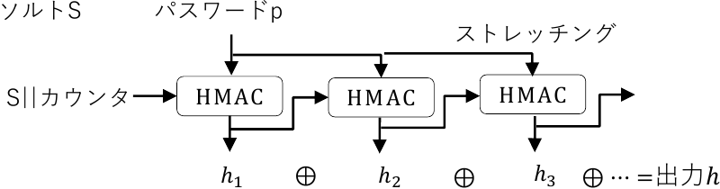
パスワードベースの暗号化
PBKDF2（Password-Based Key Derivation Function 2）
パスワードから安全な鍵を導出する方法
Microsoft Officeのファイル暗号化は10万回のストレッチング
GPU耐性のあるハッシュ関数
Argon2 ; 2015年パスワードハッシュの競技会で優勝

Slide 23
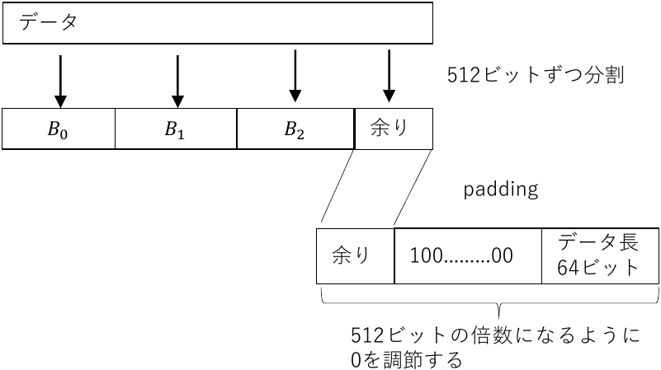
SHA-2
ハッシュ値のサイズ : 224, 256, 384, 512
SHA-256がよく使われている
SHA-224/SHA-256 ; 32bit
SHA-384/SHA-512 ; 64bit
SHA-256
512bitのブロックに分割

Slide 24
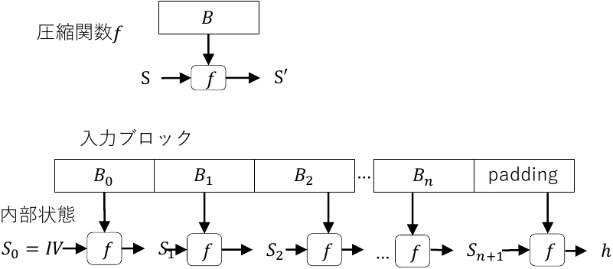

SHA-256の内部状態S
S : 32bit整数8個
Sを初期値IVから出発してブロック$B_{i}$を$f$で変換する
$f$を圧縮関数という
マークル・ダンガード（Merkle–Damgård）構成

Slide 25
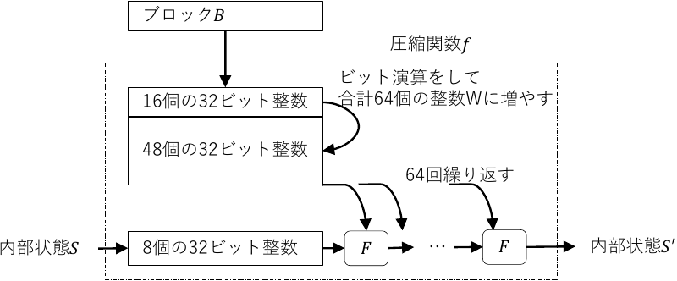
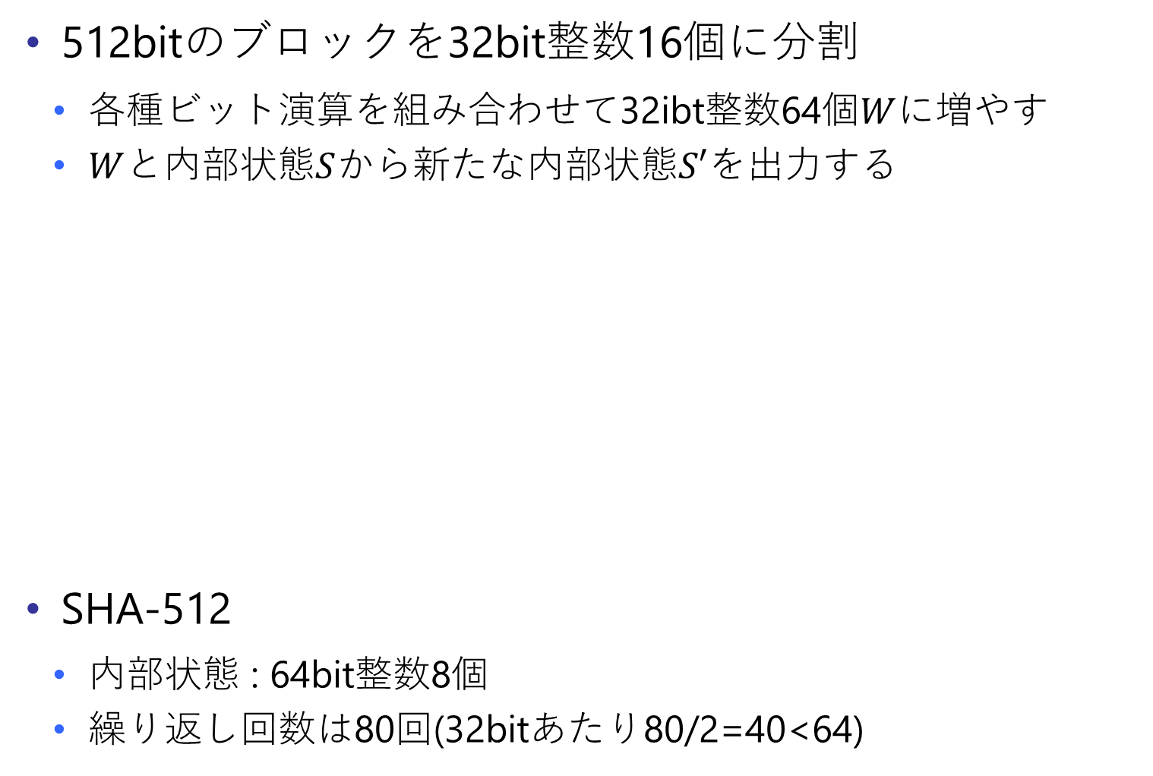
SHA-256の圧縮関数$f$の概要
512bitのブロックを32bit整数16個に分割
各種ビット演算を組み合わせて32ibt整数64個$W$に増やす
$W$と内部状態$S$から新たな内部状態$S′$を出力する
SHA-512
内部状態 : 64bit整数8個
繰り返し回数は80回(32bitあたり80/2=40<64)

Slide 26
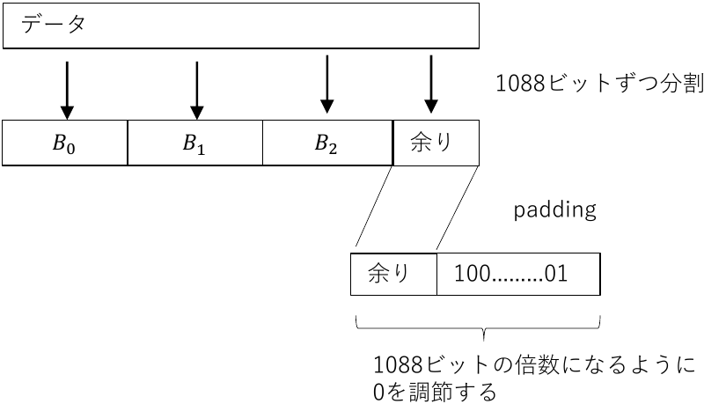

SHA-3
SHA-2に変わる新しいハッシュ関数(Keccak)
MD構成ではなくスポンジ構造(=吸収+搾取)
分割とパディング
内部状態Sは1600bit
SHA-3-256は$1088(=1600−256×2)$bitのブロックに分割

Slide 27
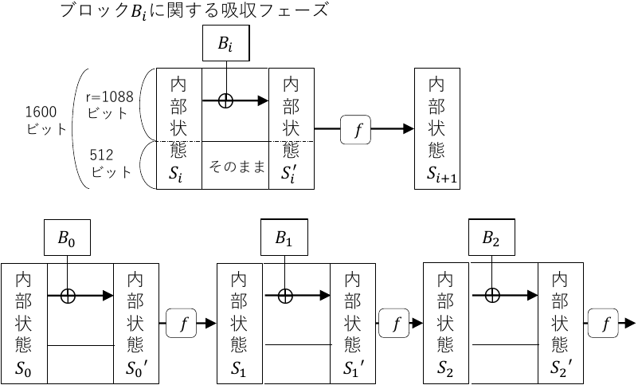

吸収フェーズ
内部状態のうち$r=1088$bitをブロックと排他的論理和
置換関数$f$

Slide 28
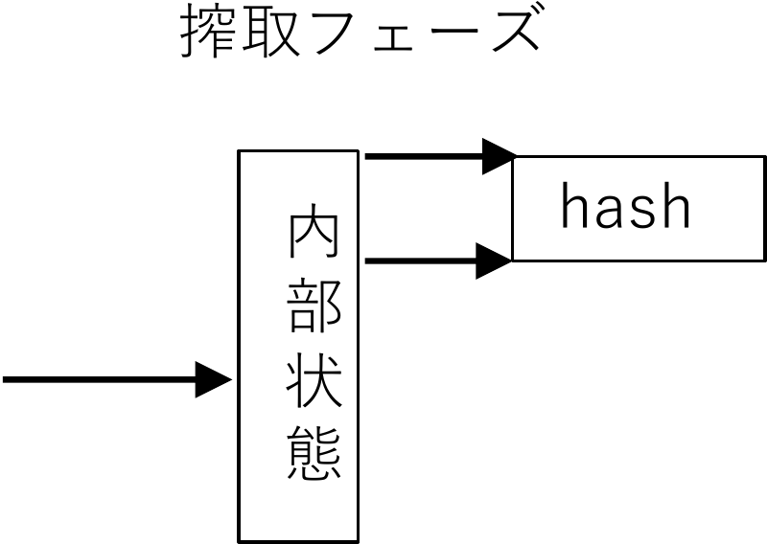
搾取フェーズ
内部状態の先頭256bitを取り出すだけ

Slide 29
安全性
理想のハッシュ関数はハッシュ値のサイズで決まる
256bitなら衝突困難性に関して128bitセキュリティ
SHA-256もSHA-3-256もほぼ同じ安全性
SHA-256の方が速い

Slide 30
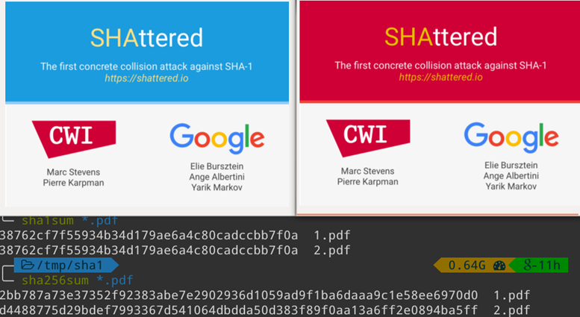
SHA-1の攻撃(衝突させた)
SHA-1のハッシュ値は160bit
80bitセキュリティ / 2005年の攻撃方法で63bitまで低下
2017年CWIとGoogleのチーム
中身が異なるのにSHA-1の値が同じ2個のPDFを作成
6500年分のCPUと110年分のGPU
2020年GaëtanとThomas
900個のNVIDIA GeForce GTX 1060で2カ月 ; 4万5千ドル

Slide 31
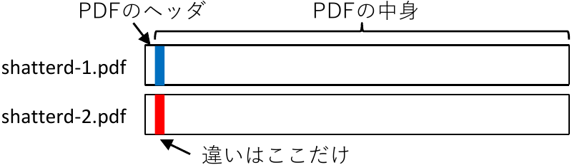
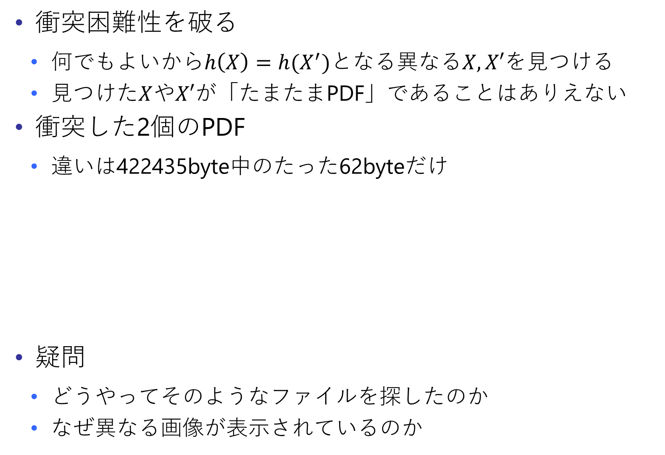
衝突した2個のPDF
衝突困難性を破る
何でもよいから$h\left(X\right)=h(X^{′})$となる異なる$X, X′$を見つける
見つけた$X$や$X′$が「たまたまPDF」であることはありえない
衝突した2個のPDF
違いは422435byte中のたった62byteだけ
疑問
どうやってそのようなファイルを探したのか
なぜ異なる画像が表示されているのか

Slide 32
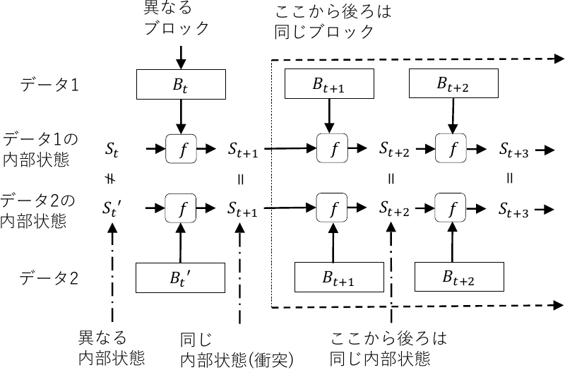

SHA-1の構造
Merkle–Damgård構成
入力データをブロックに分割して内部状態を圧縮関数$f$で更新
途中で内部状態が衝突(同じになる)とそれ以降が同じなら ずっと同じ内部状態

Slide 33
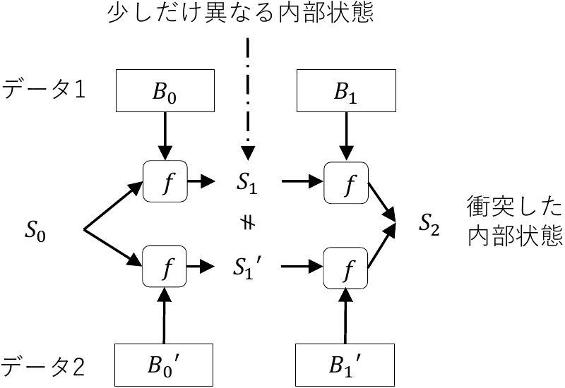

衝突困難性を破る部分
同じ内部状態$S_{0}$に異なるブロック$B_{0},B_{0}′$を与える
少しだけ異なる内部状態になる
そのあと別のブロック$B_{1},B_{1}′$を与えて内部状態を衝突させる
そのようなブロックのペアを効率よく探す研究と計算資源

Slide 34
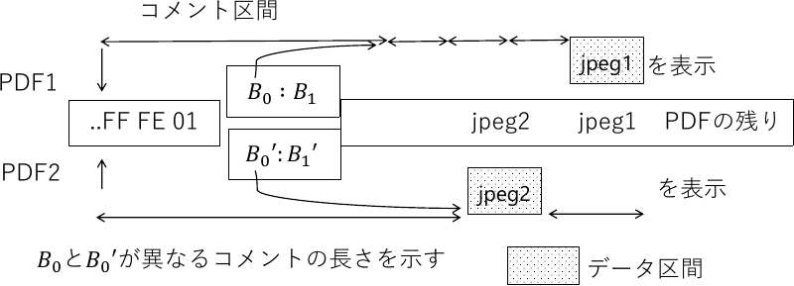
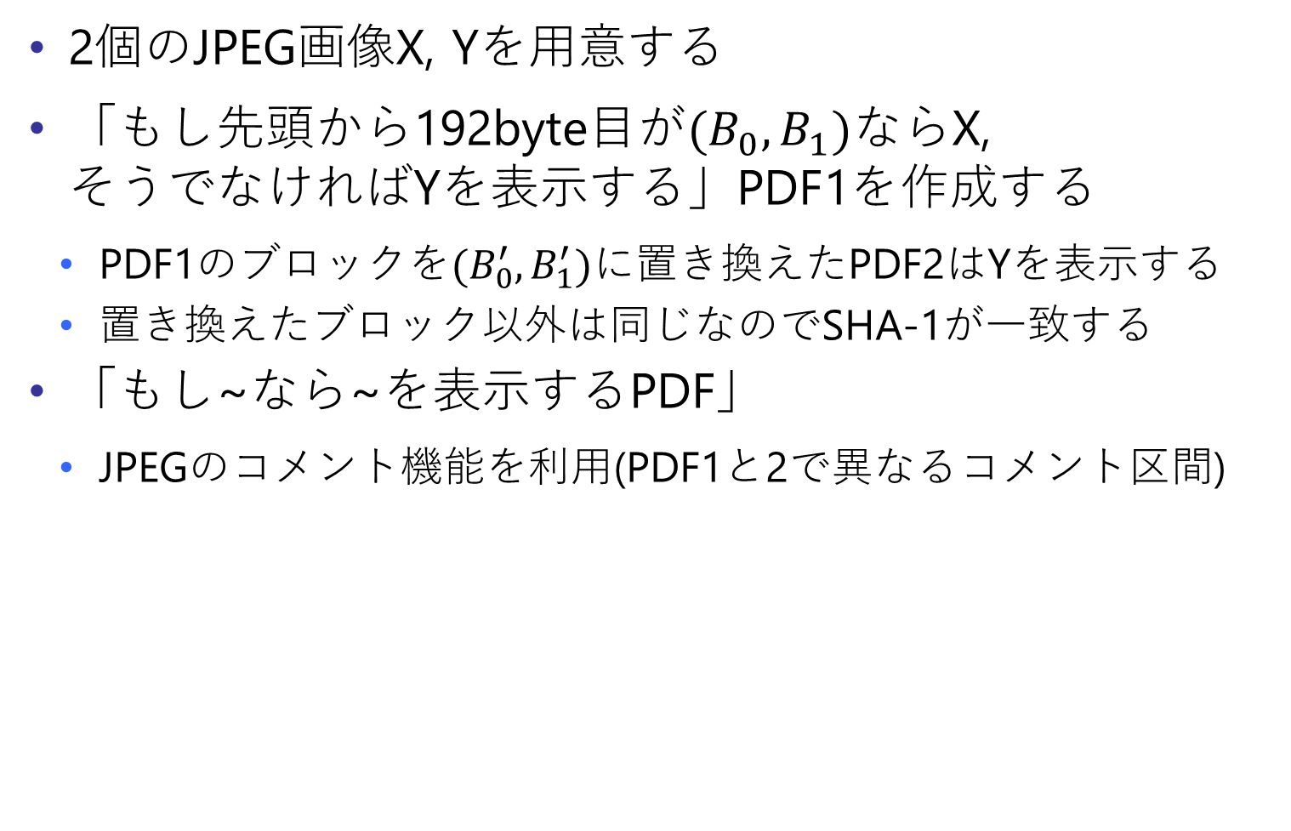
PDFに2個のJPEGを埋め込む方法
2個のJPEG画像X, Yを用意する
「もし先頭から192byte目が$(B_{0},B_{1})$ならX, そうでなければYを表示する」PDF1を作成する
PDF1のブロックを$(B_{0}^{′},B_{1}^{′})$に置き換えたPDF2はYを表示する
置き換えたブロック以外は同じなのでSHA-1が一致する
「もし~なら~を表示するPDF」
JPEGのコメント機能を利用(PDF1と2で異なるコメント区間)

Slide 35
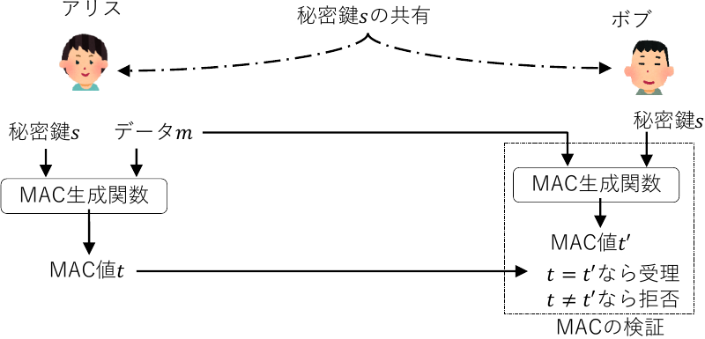
メッセージ認証符号
MAC（Message Authentication Code）
データの完全性(変わっていないこと)を保証する仕組み
MACのアルゴリズム
秘密鍵sとデータmからMAC値t(固定長)を生成する
tからもとのデータは復元できない(「暗号化」ではない)

Slide 36
完全性と秘匿性
MAC利用時のデータmはそのまま送る
通信を盗聴すればデータは見える
秘匿性が必要ならデータmを暗号化しなければならない
逆に
データが暗号化されているからといって改竄されていない とは限らない
秘匿性と完全性の両立→認証付き暗号
暗号技術＼性質 | 秘匿性 | 完全性
共通鍵暗号 | ある | 無い
MAC | 無い | ある

Slide 37
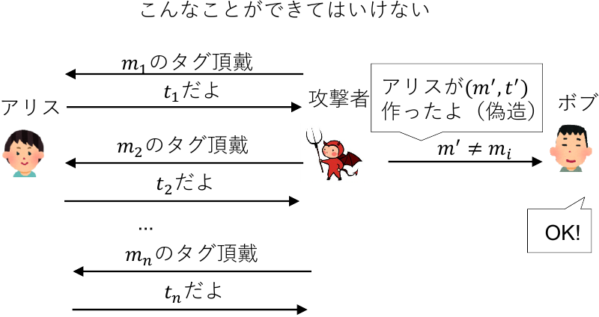
MACの安全性
盗聴した攻撃者は偽データとそのMAC値の組を作れてはいけない

Slide 38

MACの構成法
HMAC(Hash-based MAC)
ハッシュ関数を使って構成する
CMAC(Cipher-based MAC)
ブロック暗号を使って構成する
他いろいろ
HMAC-SHA-256 ; 秘密鍵s, データm
『暗認本』p.163

